Slide 1
Реляційні бази даних, їхні об’єкти

Slide 2
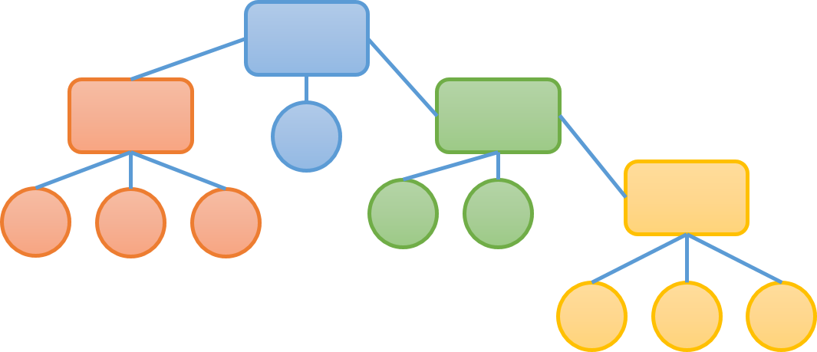
Створення теорії реляційних баз даних
Розділ 3 § 3.2
У перших комп'ютерах для збереження даних використовувались ієрархічні структури. Ієрархічна модель передбачає організацію даних про об'єкти у вигляді дерева.

Slide 3
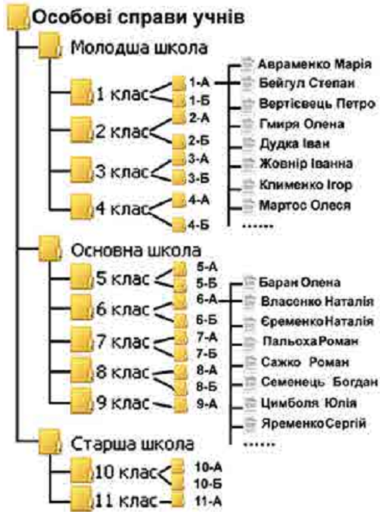
Створення теорії реляційних баз даних
Розділ 3 § 3.2
У цій структурі даних у кожного об'єкта є тільки один об'єкт вищого рівня, якому він підпорядкований (батьківський), і може бути кілька підпорядкованих (нащадків).
Виняток складає тільки найвищий за ієрархією об'єкт — у нього немає батьківського об'єкта.

Slide 4
Створення теорії реляційних баз даних
Розділ 3 § 3.2
Прикладом ієрархічної організації даних є файлова структура, що використовується під час розміщення даних на дисках. У зазначеній файловій структурі на диску є один основний батьківський об'єкт (коренева папка).
Коренева папка
Папка
Документи
Файл
Документ1.docx
Папка
Реферати
Файл
Документ2.docx
Повне ім'я файла
E:\Середня школа\Файл.txt
Шлях до файла
E:\Середня школа\
Ім’я файла
Файл.txt
Назва
Файл
Розширення
.txt

Slide 5
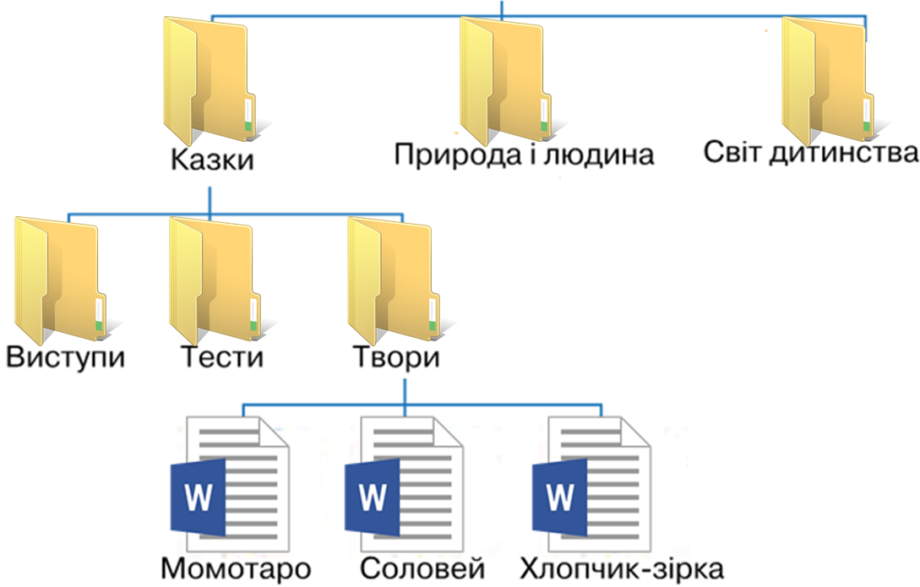
Створення теорії реляційних баз даних
Розділ 3 § 3.2
Диск (коренева папка) містить дані про підпорядковані об'єкти — папки та файли. У свою чергу ці об'єкти можуть містити різноманітні дані, у тому числі і про підпорядковані їм папки й файли.
Диск
Вкладені папки
Файли

Slide 6
Створення теорії реляційних баз даних
Розділ 3 § 3.2
Основним недоліком ієрархічної структури даних є:
складність розміщення великих масивів даних
тривалий час на пошук потрібних даних у таких структурах

Slide 7
Основні поняття реляційної бази даних
Розділ 3 § 3.2
Основою структури даних реляційної бази даних є таблиця.
У таблицях кожний рядок містить набір значень властивостей одного з об'єктів предметної області. Кожний стовпець таблиці містить набір значень певної властивості об'єктів предметної області.

Slide 8
Основні поняття реляційної бази даних
Розділ 3 § 3.2
Така таблиця з набором стовпців, кожний з яких містить значення з певної скінченної множини, з точки зору математики, задає відношення між множинами.
Тому для опису структури даних Е.Ф. Кодд використав термін «relation» (англ. relation — відношення), а модель даних стали називати реляційною.

Slide 9
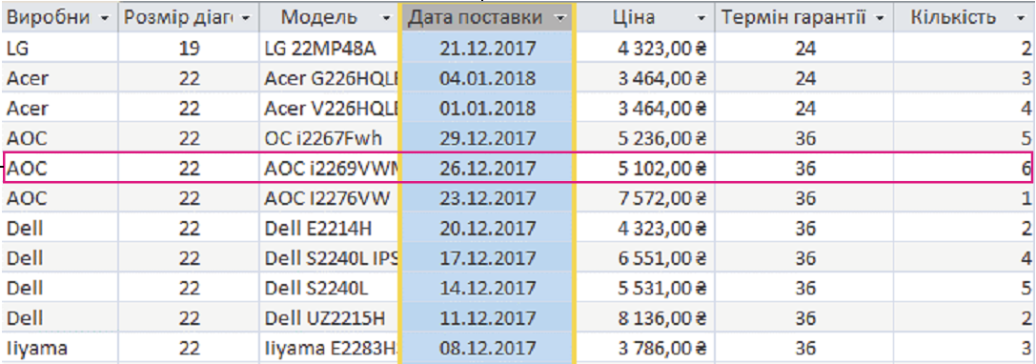
Основні поняття реляційної бази даних
Розділ 3 § 3.2
Ознайомимося з основними поняттями реляційної бази даних на прикладі таблиці, поданої на малюнку.
Стовпець таблиці (поле, атрибут)
Рядок таблиці
(запис, кортеж)

Slide 10
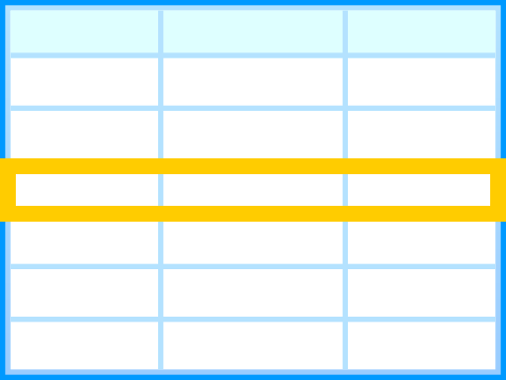
Основні поняття реляційної бази даних
Розділ 3 § 3.2
Як ви вже знаєте, основним об'єктом реляційної бази даних є таблиця. Таблиця реляційної бази даних складається з рядків і стовпців.
Рядок таблиці реляційної бази даних називають записом, або кортежем.
Стовпець таблиці реляційної бази даних називають полем, або атрибутом.

Slide 11
Основні поняття реляційної бази даних
Розділ 3 § 3.2
Запис містить значення властивостей одного об'єкта з множини однорідних об'єктів. Наприклад, у таблиці Монітори п'ятий зверху запис містить такий набір даних:
АОС; 22; АОС i2269VWM; 26.12.2017; 5102,00₴; 36; 6
Ці дані є значеннями відповідних властивостей одного об'єкта множини Монітори: Виробник, Розмір діагоналі. Модель, Дата поставки. Ціна, Термін гарантії. Кількість.
Інший запис містить набір значень тих самих властивостей, але вже іншого об'єкта — іншого монітора.

Slide 12
Основні поняття реляційної бази даних
Розділ 3 § 3.2
Поле має ім'я, яке пов'язано з назвою властивості. Поле містить множину значень однієї властивості всіх об'єктів множини. Дані, що містяться в кожному полі таблиці, є однотипними. Для кожного поля під час проектування таблиці бази даних установлюють тип даних.
Типи даних
Число
Текст
Дата
Дійсне число
Ціле число

Slide 13
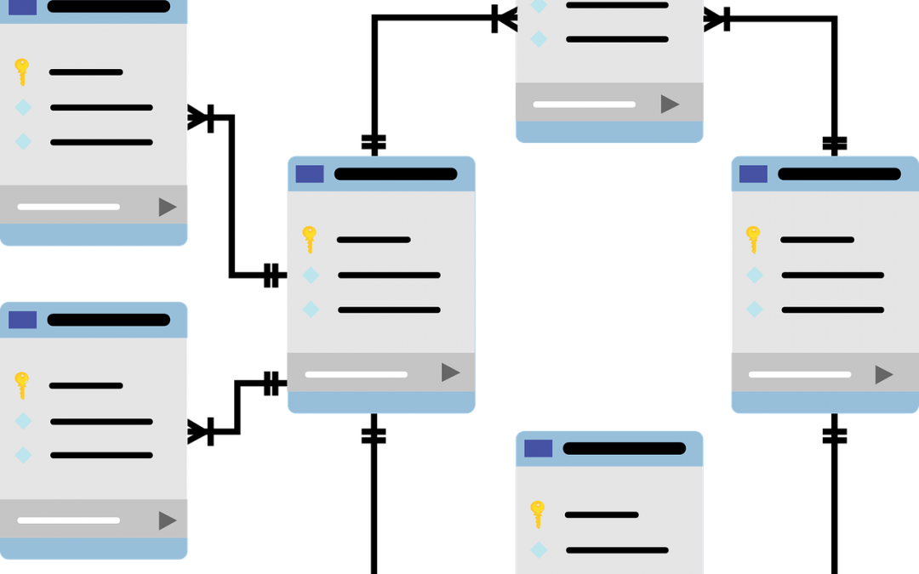
Основні поняття реляційної бази даних
Розділ 3 § 3.2
Для зберігання даних про об'єкти деякої предметної області можна використати кілька таблиць, які можуть бути пов'язані між собою.

